Slide 2
Welkom in deze tijdmachine

Slide 3

Transformatie
tot school

Slide 4
Wie zijn jullie?

Slide 5
Ontdek wie je bent
Je hebt daar 2 minuten de tijd voor.

Slide 6
Stel je aan elkaar voor
Je hebt daar 3 minuten de tijd voor.

Slide 7
Schoolvisie
voorlezen

Slide 8
De tijd is om!
Klaar om samen op avontuur te gaan?

Slide 9

Hoe vertaalt jullie onderwijsvisie zich naar jullie operating system?

Slide 10
Wat is jullie
onderwijsvisie?

Slide 11

Is de pedagogische visie achter het onderwijs meer leraar- of meer leerlinggestuurd?

Slide 12
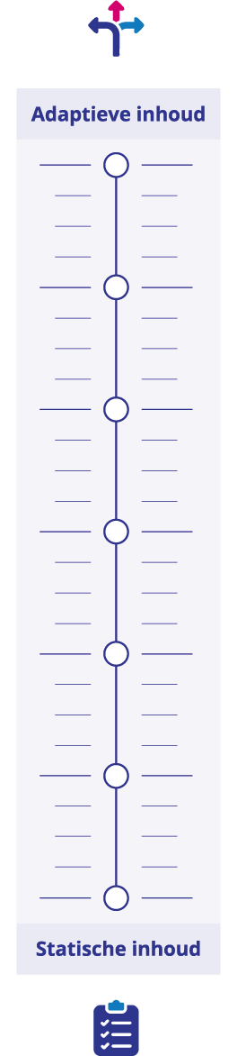
Ligt het curriculum vast (statische inhoud) of sluit het meer aan bij de behoeften van de leerling (adaptieve inhoud)?

Slide 13

Vindt het leren altijd plaats in de klas, of is er ook onderwijs buiten de deur, online of thuis?

Slide 14

Vindt het leren altijd offline plaats, of ook online?

Slide 15

Stelt de school het rooster voor alle leerlingen vooraf vast, of hebben leerlingen inbreng in hoe hun rooster eruitziet of hoe laat ze op school komen?

Slide 16
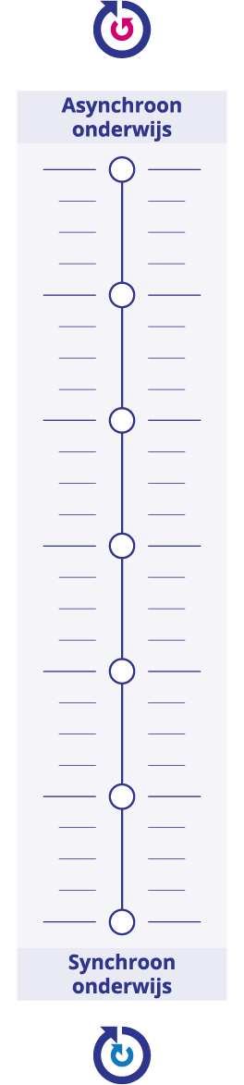
Krijgen alle leerlingen tegelijk onderwijs (synchroon) of op verschillende momenten (asynchroon)?

Slide 17
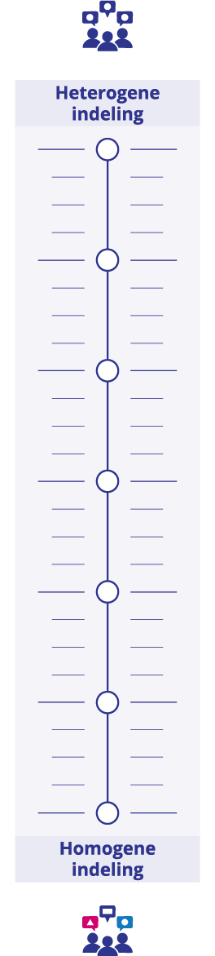
Zitten leerlingen per leerjaar bij elkaar, of verschilt de groepssamenstelling doordat de leerlingen bijvoorbeeld per vak op niveau worden ingedeeld?

Slide 18
Overleg, en bepaal waar de schuifjes moeten staan
Je hebt daar 5 minuten de tijd voor.

Slide 19
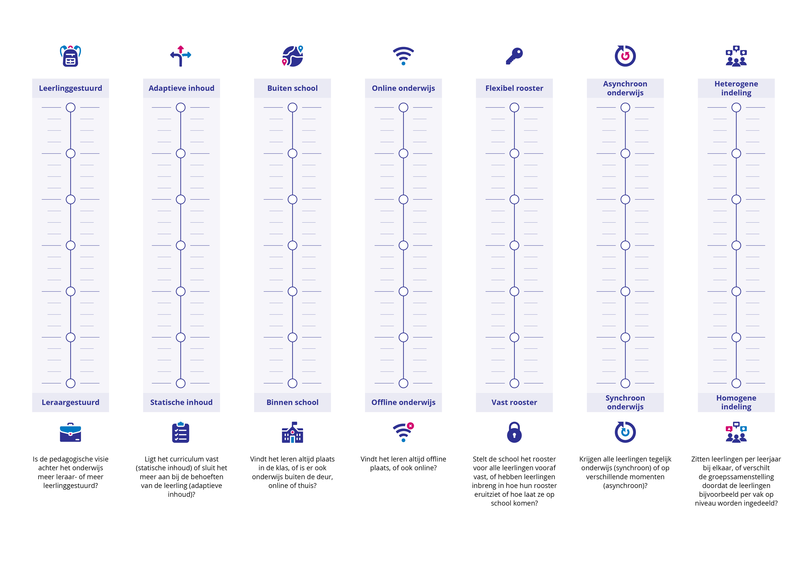

Slide 20
De tijd is om!
Alles ingeregeld?

Slide 21
Hoe denkt jouw personage over AI?
Schrijf een korte memo
Je hebt daar 2 minuten de tijd voor.

Slide 22
Hoe zien jullie de rol van AI in jullie werk- en leerlandschap, nu en in de nabije toekomst?
Je hebt daar 5 minuten de tijd voor.

Slide 23
De tijd is om

Slide 24
Tijdsprong

Slide 25
Uitleg

Slide 27
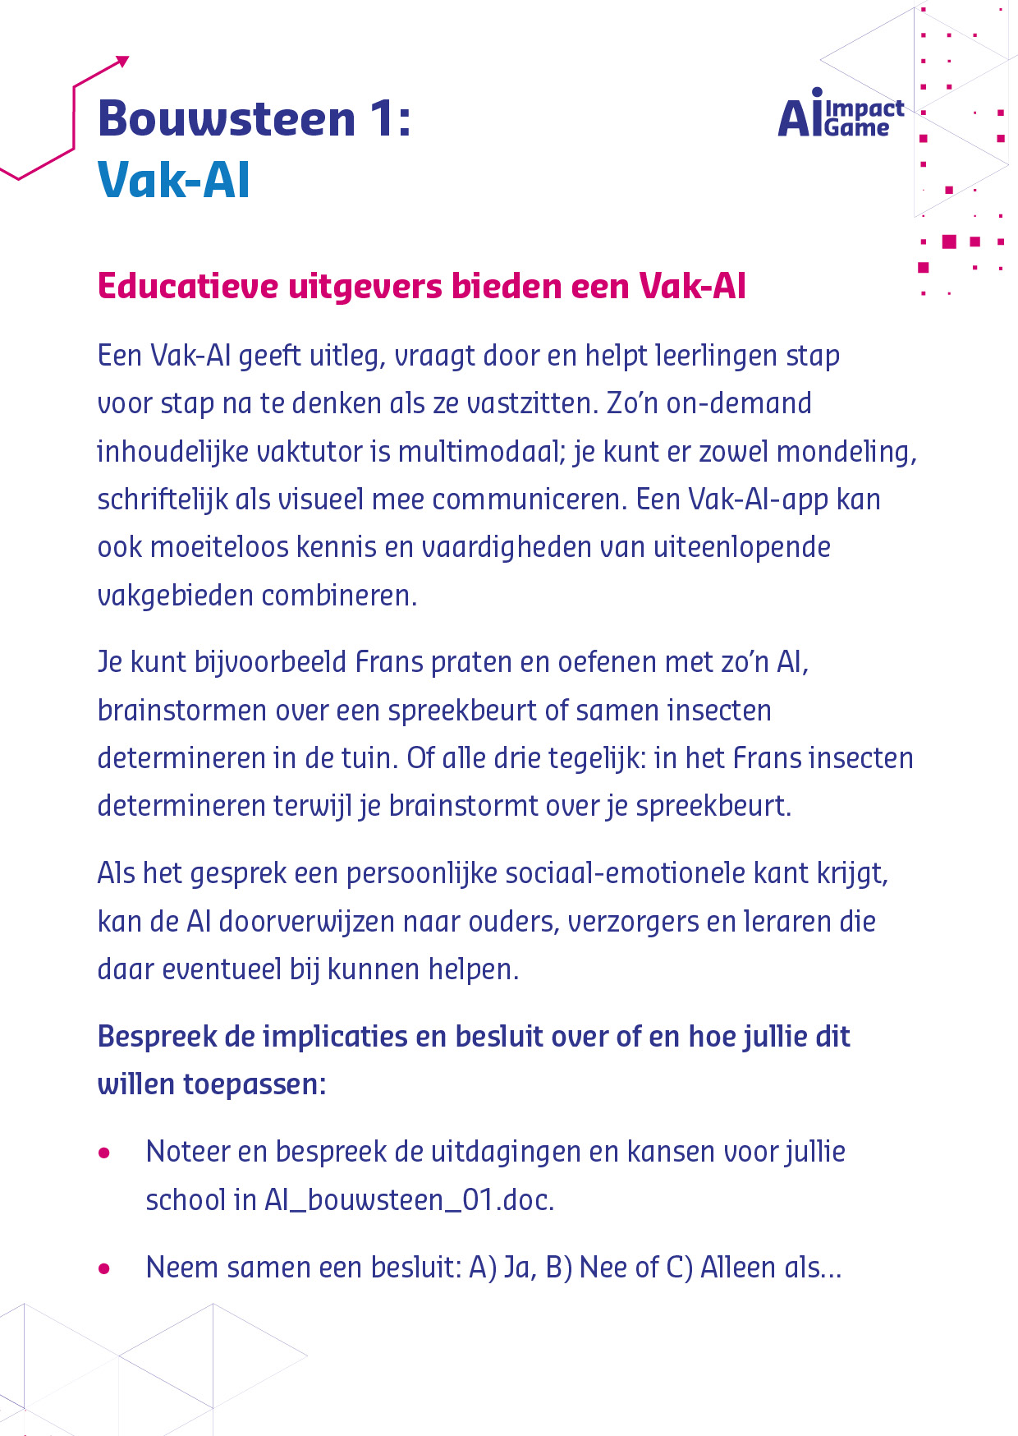

Slide 28
Schrijf de kansen en uitdagingen op
Je hebt daar 1 minuut de tijd voor.

Slide 29
Bespreek de AI-bouwsteen
Je hebt daar 8 minuten de tijd voor.

Slide 30
Tijd om tot een besluit te komen
Je hebt daar 1 minuut de tijd voor.

Slide 32
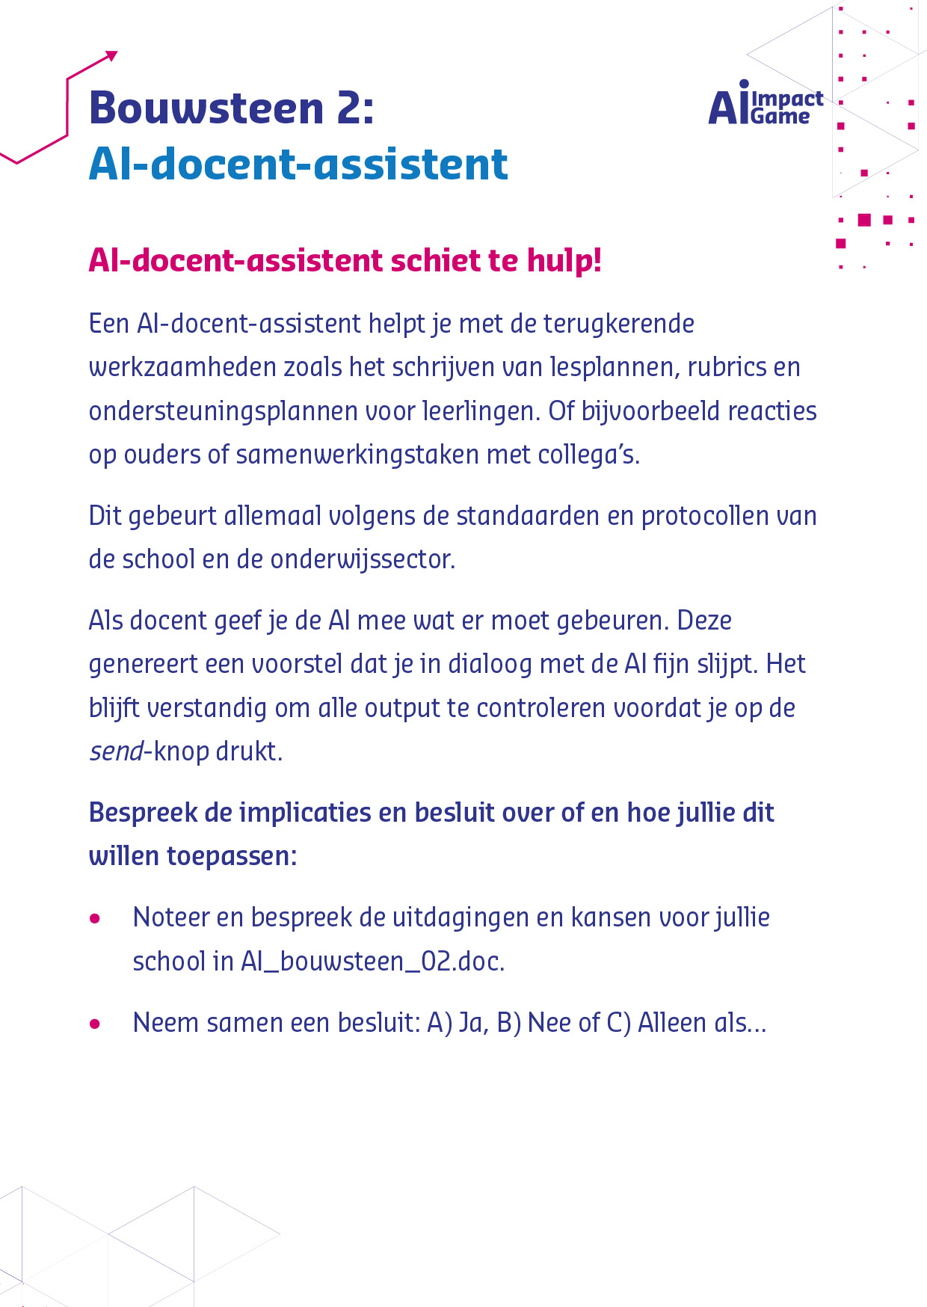

Slide 33
Schrijf de kansen en uitdagingen op
Je hebt daar 1 minuut de tijd voor.

Slide 34
Bespreek de AI-bouwsteen
Je hebt daar 8 minuten de tijd voor.

Slide 35
Tijd om tot een besluit te komen
Je hebt daar 1 minuut de tijd voor.

Slide 37
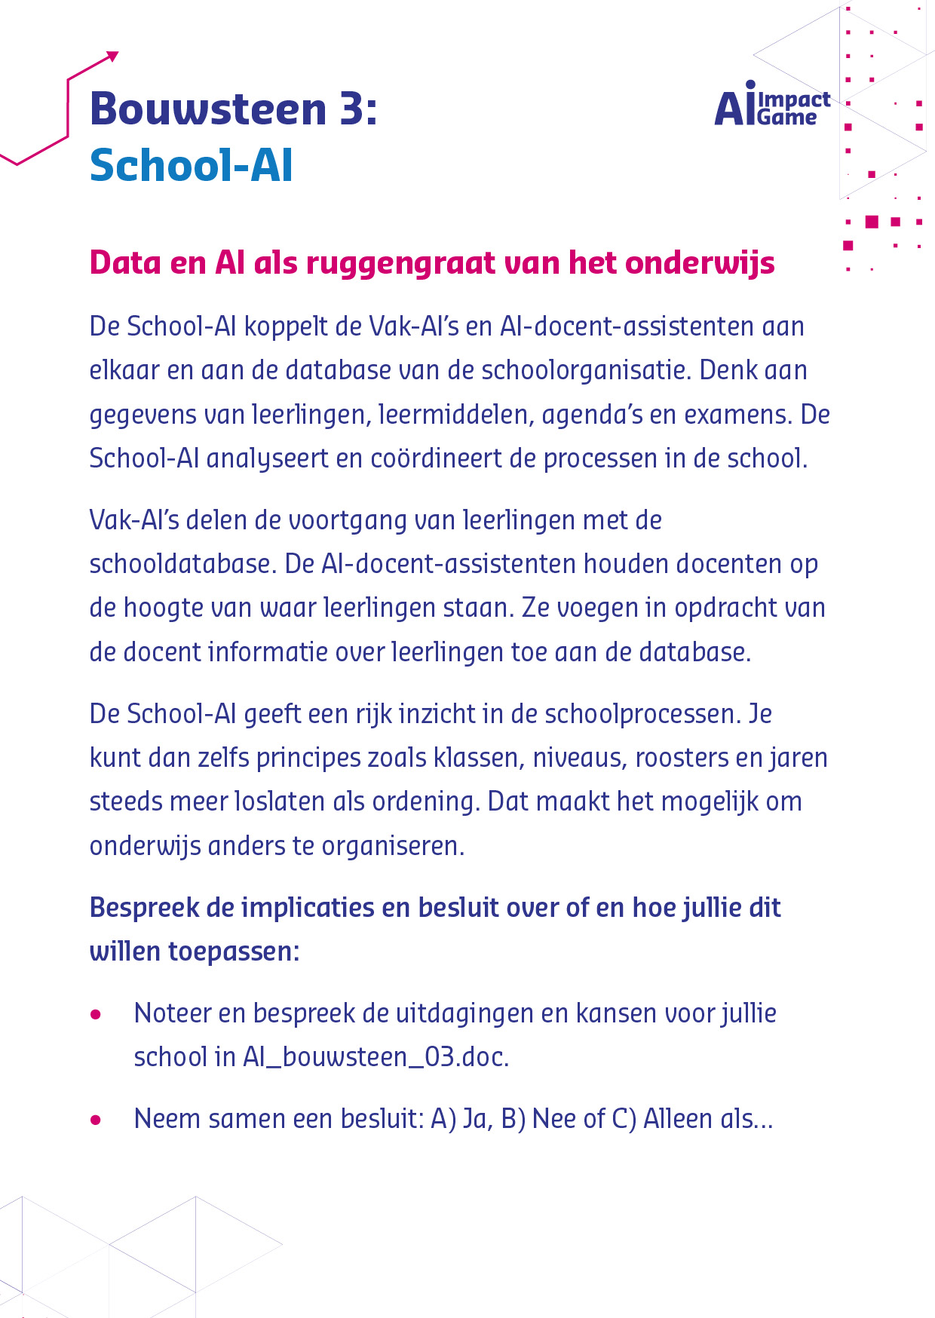

Slide 38
Schrijf de kansen en uitdagingen op
Je hebt daar 1 minuut de tijd voor.

Slide 39
Bespreek de AI-bouwsteen
Je hebt daar 8 minuten de tijd voor.

Slide 40
Tijd om tot een besluit te komen
Je hebt daar 1 minuut de tijd voor.

Slide 41
Staan de schuifjes nog in goed in 2028?
Je hebt daar 3 minuten de tijd voor.

Slide 43
Break

Slide 44
Tijdsprong

Slide 46
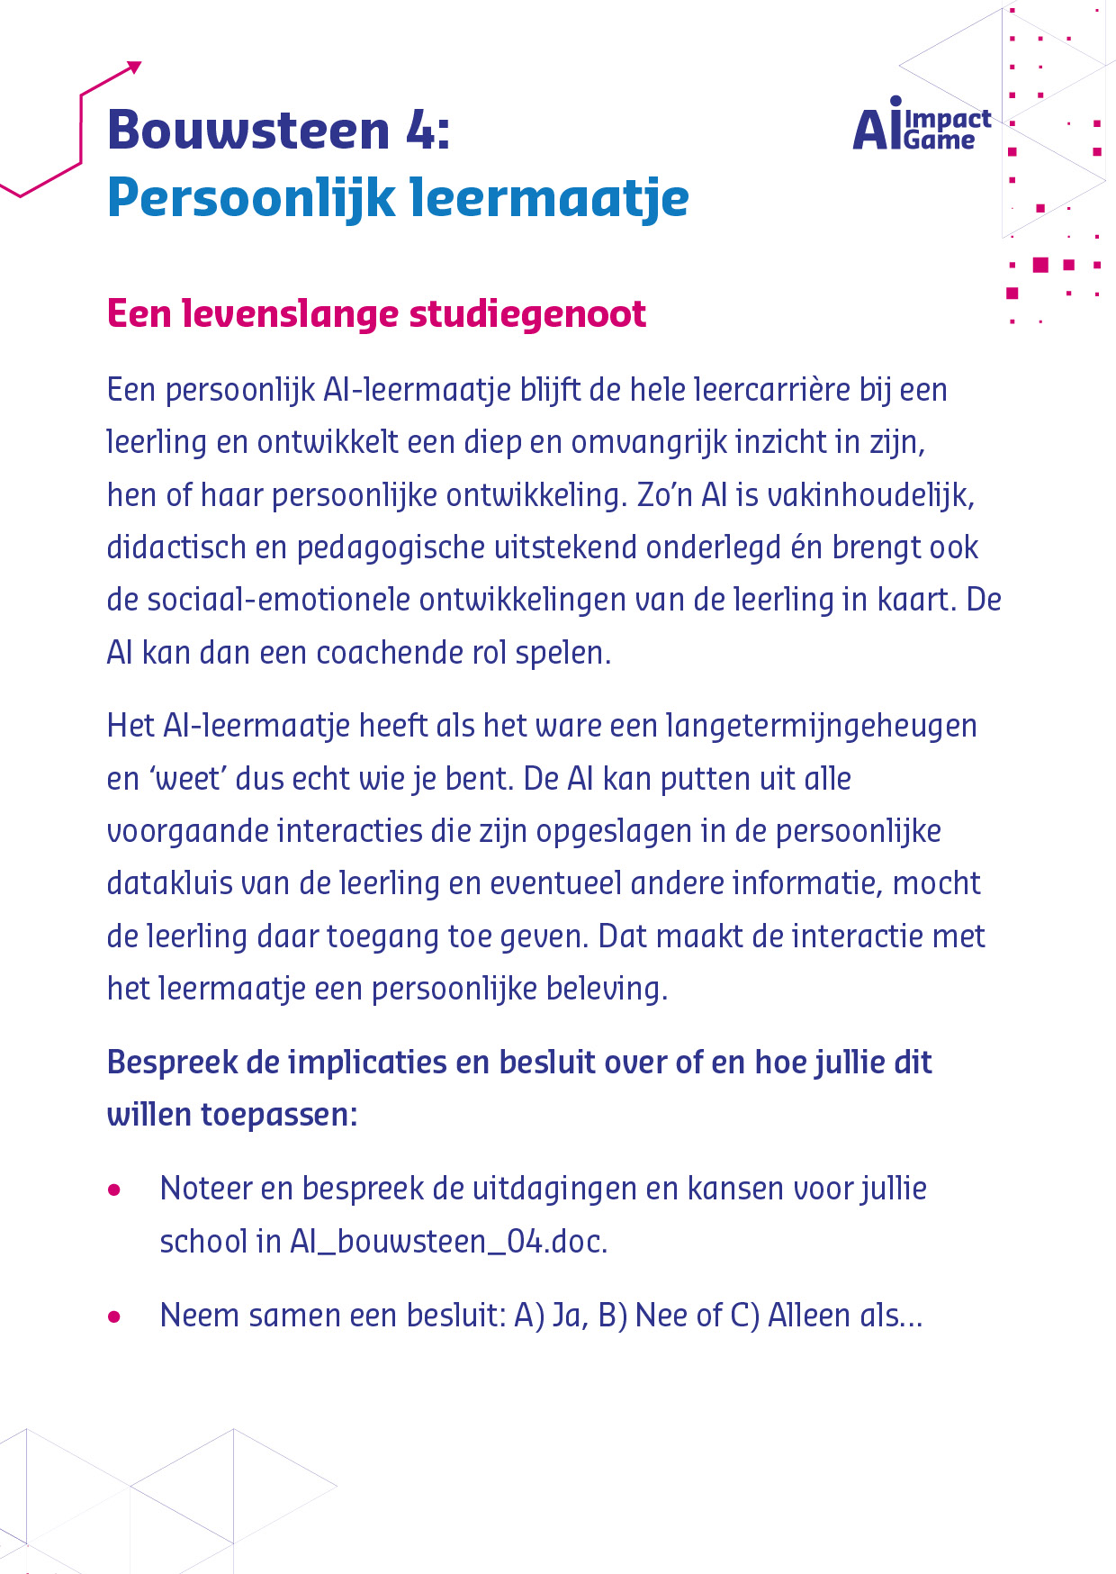

Slide 47
Schrijf de kansen en uitdagingen op
Je hebt daar 1 minuut de tijd voor.

Slide 48
Bespreek de AI-bouwsteen
Je hebt daar 8 minuten de tijd voor.

Slide 49
Tijd om tot een besluit te komen
Je hebt daar 1 minuut de tijd voor.

Slide 51
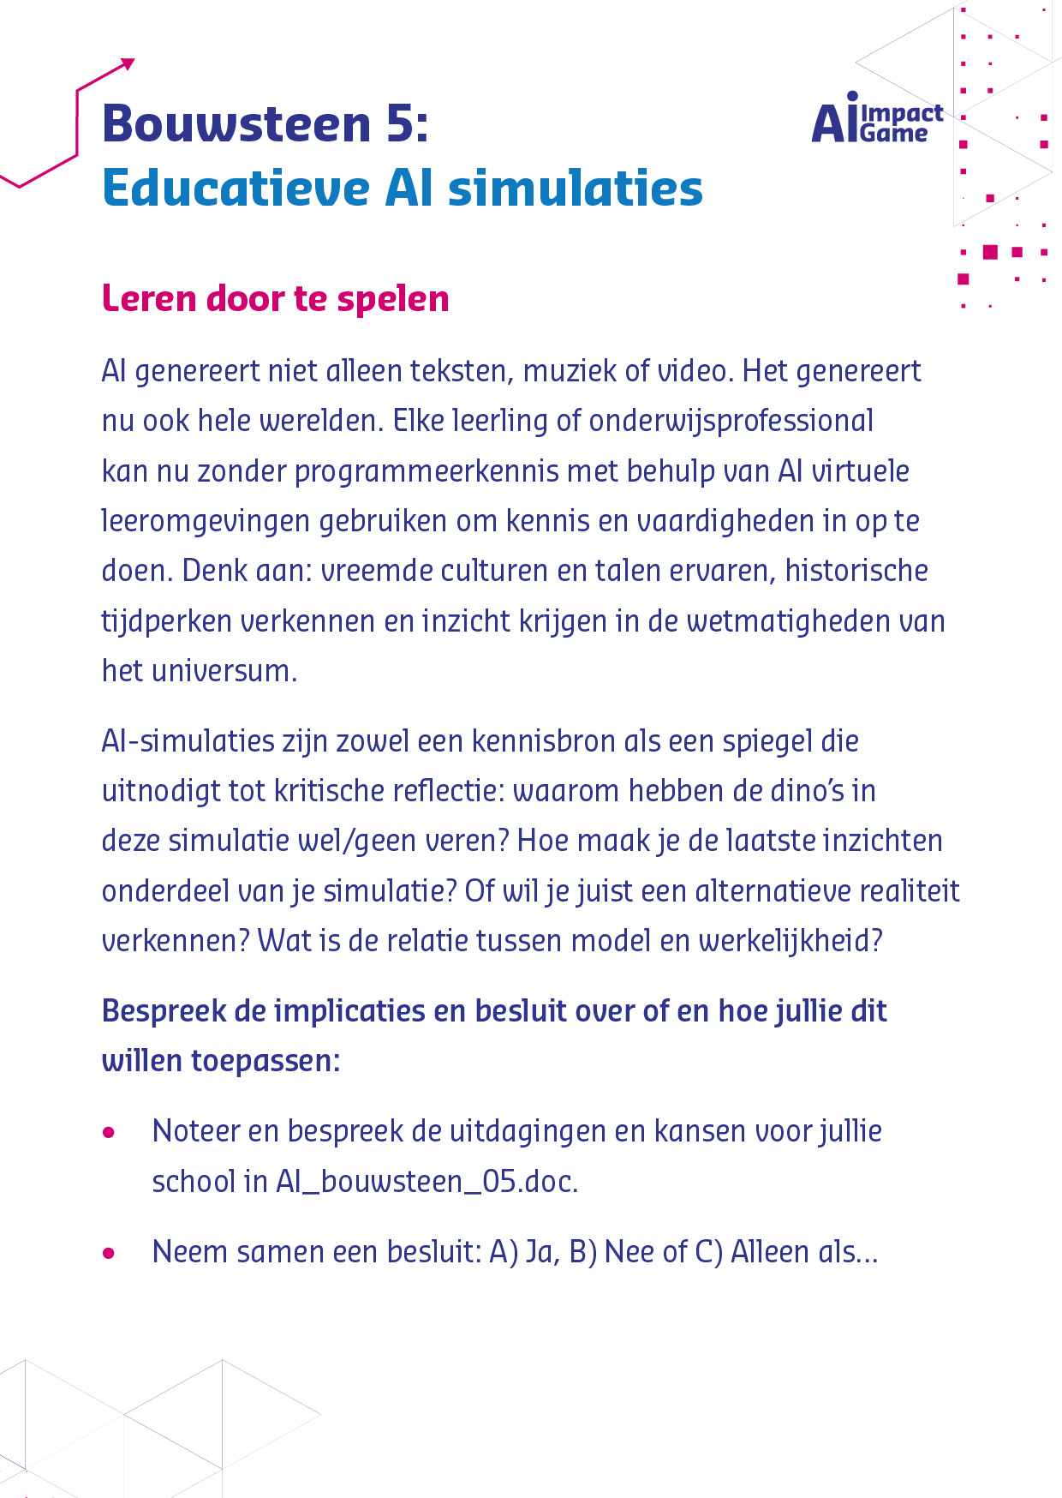

Slide 52
Schrijf de kansen en uitdagingen op
Je hebt daar 1 minuut de tijd voor.

Slide 53
Bespreek de AI-bouwsteen
Je hebt daar 8 minuten de tijd voor.

Slide 54
Tijd om tot een besluit te komen
Je hebt daar 1 minuut de tijd voor.

Slide 56
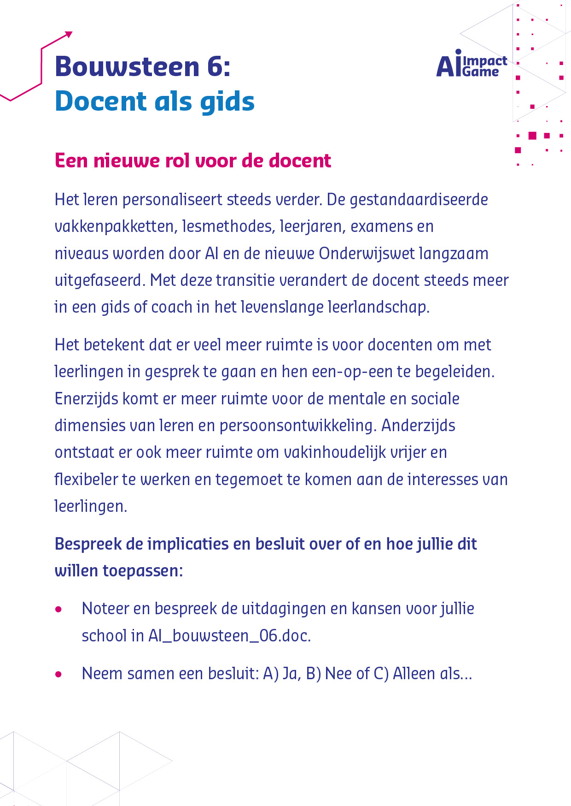

Slide 57
Schrijf de kansen en uitdagingen op
Je hebt daar 1 minuut de tijd voor.

Slide 58
Bespreek de AI-bouwsteen
Je hebt daar 8 minuten de tijd voor.

Slide 59
Tijd om tot een besluit te komen
Je hebt daar 1 minuut de tijd voor.

Slide 60
Staan de schuifjes nog in goed in 2031?
Je hebt daar 2 minuten de tijd voor.

Slide 62
Tijdsprong

Slide 63
Schrijf je belangrijkste inzichten op
Je hebt daar 1 minuut de tijd voor.

Slide 64
Wat zijn de belangrijkste inzichten die jullie hebben opgedaan?
Je hebt daar 5 minuten de tijd voor.

Slide 65
Wat zijn de belangrijkste inzichten van iedere school?
Je hebt daar 5 minuten de tijd voor.

Slide 66
That’s a wrap!

